Slide 1
博科 300光交换培训
Notes:
Brocade SAN·Ed Pro SilkWorm Product Training
第一章 共42页

Slide 2
产品介绍
Brocade 300 是一款吞吐量为 8 Gbit/秒的光纤通道交换机，是专为小型 SAN 或大型 SAN 边缘而设计的经济型入门级解决方案。中小型企业借助此解决方案可以简化 IT 基础设施、增强系统性能、最大程度地发挥虚拟服务器部署的价值、降低总体存储成本。
Notes:
Brocade SAN·Ed Pro SilkWorm Product Training
第一章 共42页

Slide 3
主要特性和优势
为入门级 SAN 提供了价格合理的基础设备
在一个 1U 机架中为最多 24 个端口提供 8 Gbit/秒的吞吐量和最佳性能
借助 Brocade EZSwitchSetup 安装向导简化配置和管理，并且可以与 Microsoft Simple SAN 兼容
借助按需端口扩展（端口可由 8 个扩展至 16 或 24 个）功能，实现“按需购买、渐进扩展”(pay-as-you-grow)
提供双功能，既可作为全光纤 SAN 交换机也可以作为支持 NPIV 的 Brocade Access Gateway 设备
借助 1、2、4 和 8 Gbit/秒自动侦测功能，保护现有设备投资。
将带宽增长与功耗降低结合起来，提高能效
面向未来的投资保护，企业也可以先部署 4 Gbit秒 SFP，然后根据需要将其升级为 8 Gbit/秒 SFP
Notes:
Brocade SAN·Ed Pro SilkWorm Product Training
第一章 共42页

Slide 4
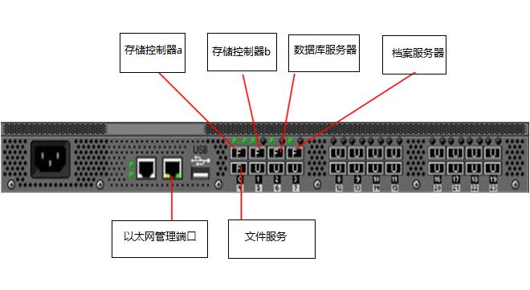
Brocade交换机采用B/S架构，远程客户端通过交换机以太网管理端口实现对交换机的监控及配置。在配置之前首先要在客户端安装JAVA运行环境JRE
Notes:
Brocade SAN·Ed Pro SilkWorm Product Training
第一章 共42页

Slide 5








光纤通道 = 是SAN Fabric的基础
为存储系统提供一个网络连接模式
客户机
广域网
第一网
LAN(局域网)
服务器
Fabric = 第二网
“Fabric”是一个由智能光纤通道交换机构成并具有良好系统设计的高智能网络, 这一数据网络可以提供企业级的性能, 扩展能力, 可管理能力, 可靠性和可用能力
存储区域网
（第二网）
存储子系统
Notes:
Brocade SAN·Ed Pro SilkWorm Product Training
第一章 共42页
为何要为存储提供专用网络哪? 答: 好的局域网并不意味着好的存储区域网
LAN使用不同的协议不同的工具
LAN在客户端缺少安全性, 而服务器端则潜伏着易收攻击的缺点
LAN很少能够为存储网络化提供相应的冗余数据传输带宽
LAN的系统是为突发, 小量数据传输而设计, 而非大量连续数据的传输
LAN的设计非常适合客户机对服务器的访问应用, 但其设计并不适于服务器对存储系统的访问. 最重要的一点是,客户机对服务器的访问使用不同的网络协议. LAN的硬件和操作系统设计有利于客户机数据传输 — 主要目的是加快客户对信息的响应速度. 精确的说, 客户网络通常连接到客户所到之处, 这意味着服务器也可能位于企业的任何位置. 通过SAN,存储设备与服务器分开, 从以获得安全性, 与用户网络完全隔绝.
大多数企业正在努力维持适当的LAN性能以满足不断增加的用户使用率. 对他们而言将存储系统连入LAN将占用过多资源. 最好的解决办法是将存储数据传输转移到SAN之中为LAN保留一点空间. 最后, 还有一点需要注意的是用户网络经常通过广播的方式以调整工作状态, 如果存储设备连入主网络, 它们根本无须包含到这些广播之中. 这些常发的广播将会极大的影响正常的数据传输工作.
(注: WAN =广域网 Wide Area Network, 大型远距网络)

Slide 6
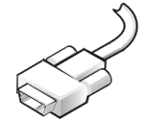
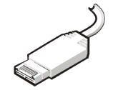
如何连接到交换机?
以太网口 (RJ45: 10/100M自适应)
  标准以太网线
串口 (RS232)
  标准Modem线
SFP (Small Form Factor Plug-able)端口
  需要标准的SFP，有两种：铜口或光口
  2G铜口SFP (推荐SW3200使用)
    Molex –SFP HSSDC2铜口模块
    Tyco AMP – SFP主动型铜模块
    铜缆: DB-9或HSSDC (High Speed Serial Data Connection)
Notes:
Brocade SAN·Ed Pro SilkWorm Product Training
第一章 共42页
Molex SFP是一种被动型铜口SFP，用于连接短距离设备，使用绞线可支持到13米。
Tyco是一种主动型铜SFP，使用绞线可达25米，使用equalized cable线，可达30米。
2G铜口SPF的相关信息：
1. Molex – SFP HSSDC2铜口, Part Number 74720-0202。 可访问：http://www.molex.com/cgi-bin/bv/molex/index.jsp?destination=contact.html得到更详细的信息，也可联系Travis Price (501) 851-4850.
2. Tyco AMP – 铜SFP模块, Part number 7367251-1. Tyco’s销售代表, Eric Hundley, 联系方式：(925) 837-3226。

Slide 7
Brocade 交换机
初始化安装及调试步骤
Notes:
Brocade SAN·Ed Pro SilkWorm Product Training
第一章 共42页

Slide 8



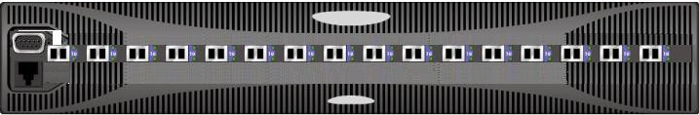
启动
我们建议遵循一定的顺序启动网络设备
首先要启动的就是网络系统，包括所有的交换机并确定所有的设备连接正常
第二网启动进程:
(3)启动服务器系统
(2)启动存储设备
(1)启动博科300
3
1
2
Notes:
Brocade SAN·Ed Pro SilkWorm Product Training
第一章 共42页

Slide 9
交换机速安装步骤
连接所有的电源线到交换机
然后存储和主机到交换机
打开交换机电源开关(首先启动网络)
连接串口电缆，使用超级终端或Unix终端访问交换机
登录并检查IP和其它配置参数
现在可通过IP地址来管理和进一步配置
设置好交换机和zone参数后，可以将存储设备和服务器分别启动让它们进入网络
Notes:
Brocade SAN·Ed Pro SilkWorm Product Training
第一章 共42页

Slide 10
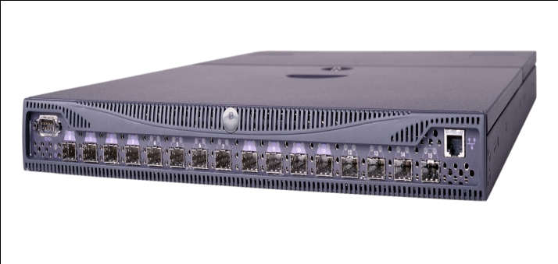
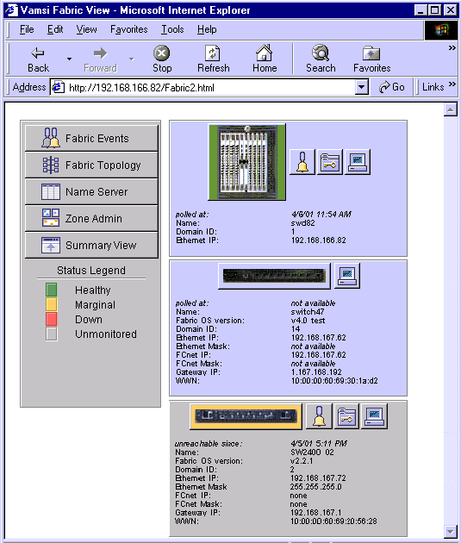
如何与交换机通讯？
Login to switch
Login to switch
Fabric Login
串口管理:
一条串口连接电缆
DB9 (female-to-female)
使用超级终端或UNIX终端
Windows: Hyper Terminal
UNIX: tip
以太网口管理:
可以telnet
交换机的名称或IP地址
使用Web Tools，管理机要有浏览器和JRE软件jre1.2
设备通讯:
交换机必须可以同服务器和存储设备进行通讯
交换机运行Fabric服务
每个设备支持光纤连接
设备可以登录到Fabric
Notes:
Brocade SAN·Ed Pro SilkWorm Product Training
第一章 共42页
与交换机交互，可以使用三种方式：
串口
以太网口
光纤口
缺省的串口参数是：9600，N，8，1
缺省IP访问方式是：
IP地址： 10.77.77.77
用户名： admin
密码：password
时区： Pacific time
交换机名称：switch
可使用ipAddrSet命令来重新设置交换机的IP地址。
在2000和3000系列交换机之中，只能同时支持一个Telnet进程。

Slide 11
修改本机IP地址与交换机为同一子网，打开浏览器输入:
http://10.77.77..77按下回车后会弹出登陆对话框，输入用
户名：admin 密码：password
Notes:
Brocade SAN·Ed Pro SilkWorm Product Training
第一章 共42页

Slide 12
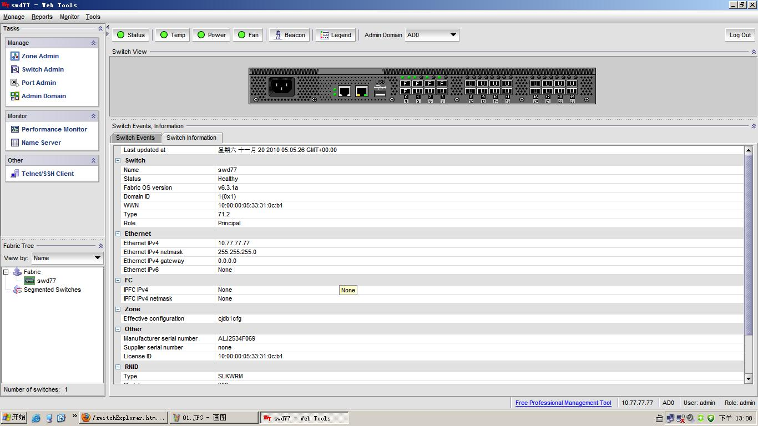
Notes:
Brocade SAN·Ed Pro SilkWorm Product Training
第一章 共42页

Slide 13
Zone是Brocade交换机上的标准功能，通过在SAN网络中交换机上进行Zoning的配置，可以将连接在SAN网络中的设备，逻辑上划分为不同的区域，使各区域的设备相互间不能访问，是网络中的主机和设备间相互隔离。
Zone内的设备可以相互访问，但不能访问其他Zone的设备。Zone的成员可以有三种：“Domain,Port”；”WWN”；”Alias”。Zone对成员的数量没有限制，可以同时有多个类型的多个设备同时存在于一个Zone中。当一个wwn被定义在zone中后，他的所有端口都会被包括在zone中。
Notes:
Brocade SAN·Ed Pro SilkWorm Product Training
第一章 共42页

Slide 14
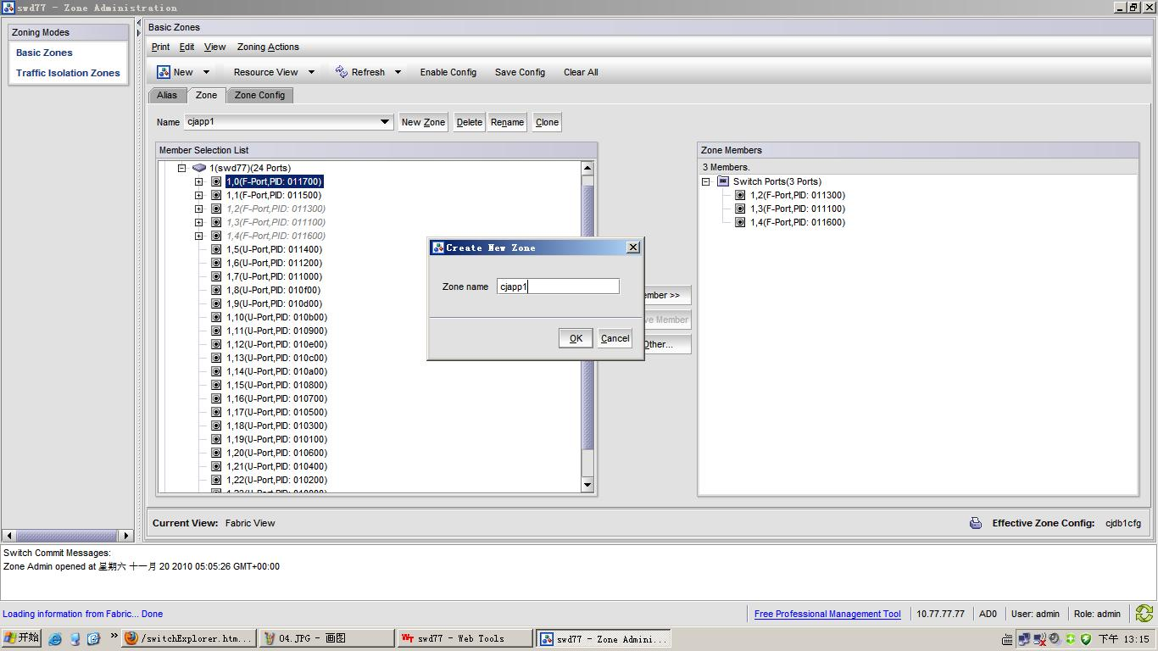
点击Zone Admin进入zone的配置界面
Notes:
Brocade SAN·Ed Pro SilkWorm Product Training
第一章 共42页

Slide 15
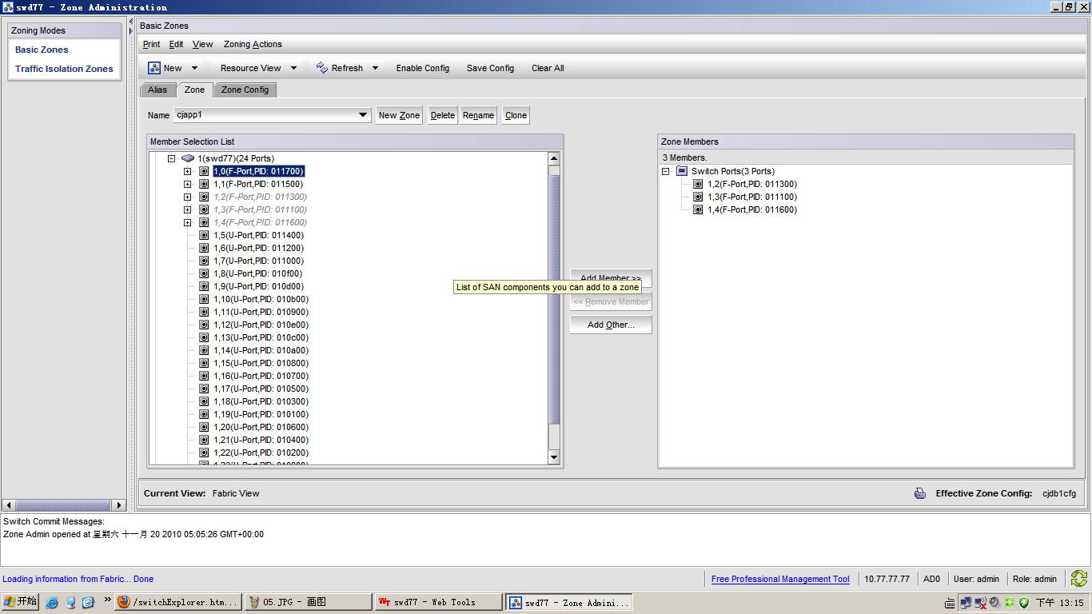
点击New Zone 输入一个新建zone的名称“zone1”
Notes:
Brocade SAN·Ed Pro SilkWorm Product Training
第一章 共42页

Slide 16
点击Add Members将（连接存储控制器A）1,0端口、（连接存储控制器B）1,1端口、（连接档案服务器1号机HBA卡）1,3端口添加到右方的zone members中。
Notes:
Brocade SAN·Ed Pro SilkWorm Product Training
第一章 共42页

Slide 17
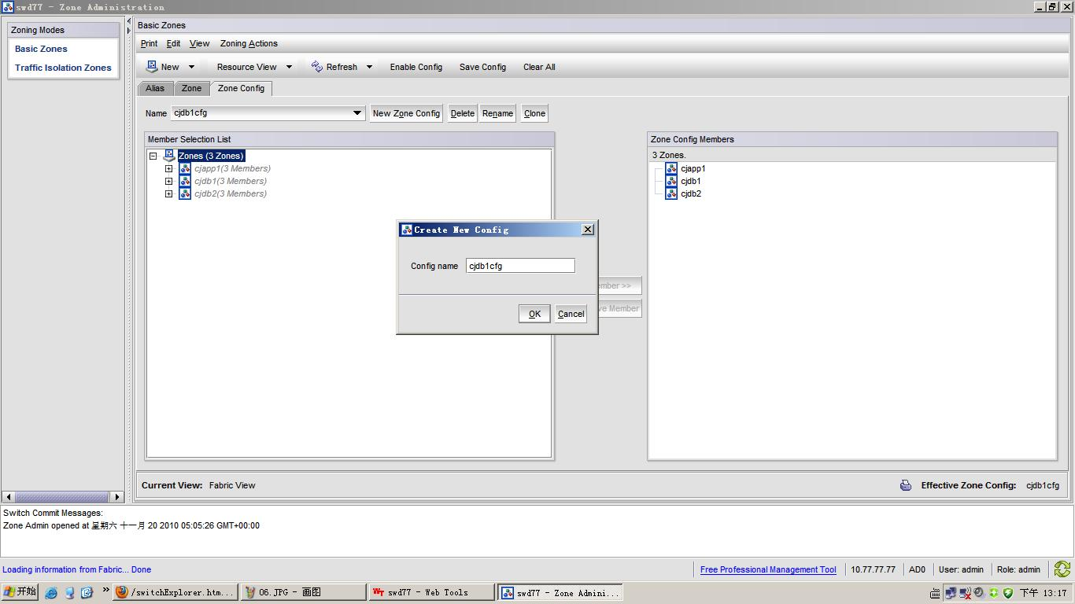
创建zone config
Notes:
Brocade SAN·Ed Pro SilkWorm Product Training
第一章 共42页

Slide 18
Zone config
在交换机上的一套关于Zone的配置，或者说一系列Zone的集合。它可以包含一个或多个Zone作为它的成员。
在一个SAN网络中一般需要有多个Zone同时存在，这一套同时存在的Zone被存放在一个Config中。为了解决在交换机上，在不同的时间有不同的Zone的配置的问题，在交换机上允许同时有多个Zone的Config存在方便Zone配置的切换。
所有的Config配置中只有一个Config是生效的配置，被称作Active Config。其他的都是待选方案，只有在他们成为Active Config后，他们的Zone配置才会生效。
Notes:
Brocade SAN·Ed Pro SilkWorm Product Training
第一章 共42页

Slide 19
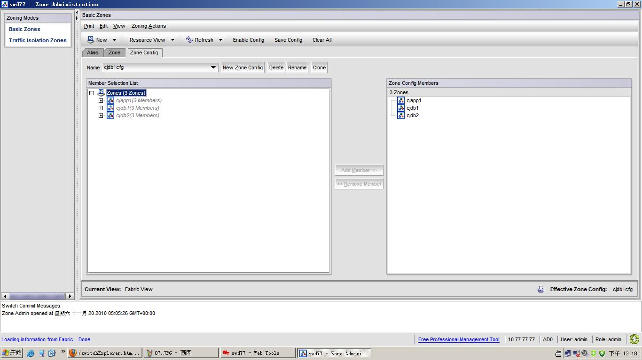
Notes:
Brocade SAN·Ed Pro SilkWorm Product Training
第一章 共42页

Slide 20
点击“zone config”选项卡，点击“new zone config”输入新建的zone config的名称“cfgzone1”
将建立的3个zone添加到zone config members中，然后先点击“save config”在点击“enable config”
Notes:
Brocade SAN·Ed Pro SilkWorm Product Training
第一章 共42页

Slide 21
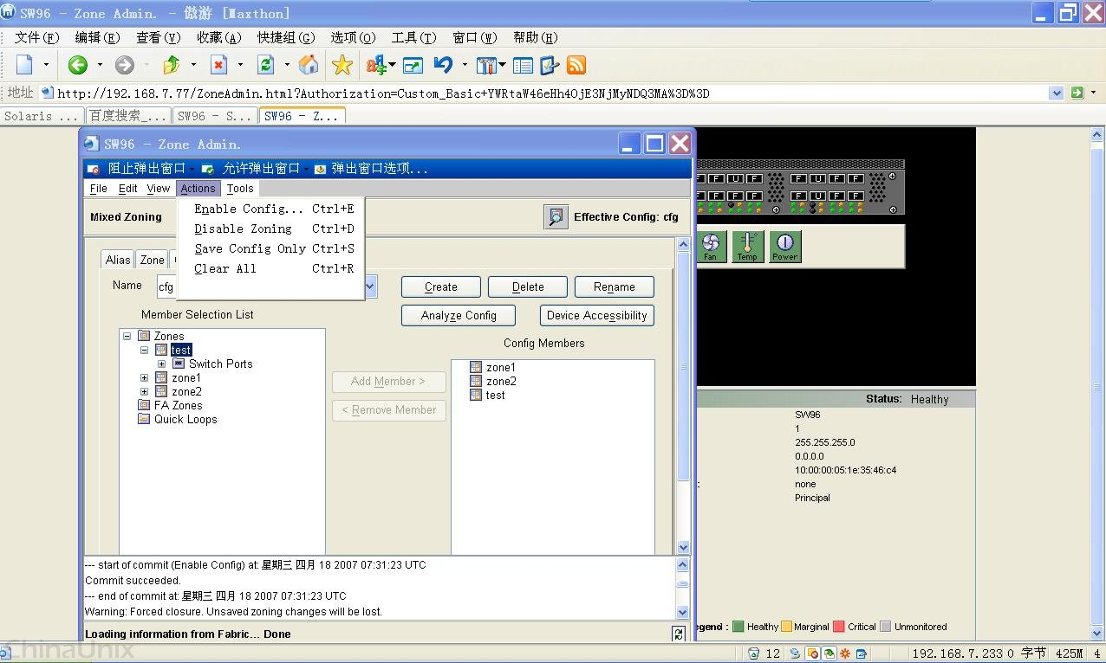
Notes:
Brocade SAN·Ed Pro SilkWorm Product Training
第一章 共42页

Slide 22
点击action,在弹出的菜单中选择save config only.在弹出如图7所示的对话框后，点击ok.之后重新选择action并点击enable config，在弹出的对话框中点击ok，则新建的zone就生效了。
Notes:
Brocade SAN·Ed Pro SilkWorm Product Training
第一章 共42页

Slide 23

连接配置
Microsoft Windows® 环境之中
  传输速率: 9600bit/sec
  数据位: 8
  校验位: None
  停止位: 1
  流控制: None
UNIX® 环境下, 输入以下命令
# tip /dev/ttyb –9600
安装步骤
  1. 通过串口线将两者进行连接
  2. 确保交换机已经加电
  3. 通过ipAddrSet命令设置IP地址
  (注意: 命令是大小写敏感，但是全大写或全小写也可。)
Notes:
Brocade SAN·Ed Pro SilkWorm Product Training
第一章 共42页
传输标准配置
传输速率: 9600bit/sec
数据位: 8
校验位: None
停止位: 1
流控制: None

Slide 24
登录方式：
用户
  admin: 可以执行所有的命令并查看交换机状态和修改交换机的配置
  user: 执行Show命令来查看交换机的状态
改变密码
  以admin身份执行passwd命令
  会显示每个用户，可以依次修改他们的密码
Tip: 可使用下面的命令来检查Fabric OS的版本
sw2:admin> version
Kernel: 5.3.1
Fabric OS: v3.0.2c
Made on: Thu Apr 19 12:02:15 PDT 2002
Flash: Thu Apr 19 12:04:03 PDT 2002
BootProm: Tue Apr 26 18:33:23 PST 2002
Notes:
Brocade SAN·Ed Pro SilkWorm Product Training
第一章 共42页

Slide 25
ipAddrShow和ipAddrSet命令
ipAddrShow – 显示交换机的IP设置
sw2:admin> ipAddrShow
Ethernet IP Address: 10.77.77.77
Ethernet Subnetmask: 255.255.255.0
Fibre Channel IP Address: none
Fibre Channel Subnetmask: none
Gateway Address: 0.0.0.0
ipAddrSet – 为交换机设置IP地址
sw2:admin> ipAddrSet
Ethernet IP Address [10.77.77.77]: 192.168.66.107
Ethernet Subnetmask [0.0.0.0]: 255.255.255.0
Fibre Channel IP Address [none]:
Fibre Channel Subnetmask [none]:
Gateway Address [172.17.1.1]:
Set IP address now? [y = set now, n = next reboot]: y
Notes:
Brocade SAN·Ed Pro SilkWorm Product Training
第一章 共42页
此外，ifmodeshow可以用于检查交换机以太网络端口工作模式；ifmodeset可以用于设置交换机以太网络端口工作模式

Slide 26
查看交换机的状态: switchShow
sw2:admin> switchShow
switchName: sw2
switchType: 9.1
switchState: Online
switchMode: Native
switchRole: Subordinate
switchDomain: 97
switchId: fffc61
switchWwn: 10:00:00:60:69:04:23:03
switchBeacon: OFF
port 0: id 2G No_Light
port 1: id 2G No_Light
port 2: id 2G No_Light
port 3: id 2G No_Light
port 4: id 2G Online F-Port 10:00:00:00:c9:20:d0:99
port 5: id 2G No_Light
port 6: id N2 Online E-Port 10:00:00:60:69:50:3e:1b “sw2” (downstream)
port 7: id 1G Online L-Port 8 Private, 2 phantom
port 8: id 1G No_Light
port 9: id N2 No_Light
port 10: id 2G No_Light
port 11: id N1 Online
port 12: id 2G No_Light
port 13: id 2G Online E-Port 10:00:00:60:69:50:02:73 “sw8" (upstream) (Trunk master)
port 14: id N2 No_Light
port 15: id N2 No_Light
Tip: 不记得命令时，可使用“help”命令查找，交换机会把所有的命令都列出来
sw2:admin> help
Notes:
Brocade SAN·Ed Pro SilkWorm Product Training
第一章 共42页
switchName – 交换机的名称
switchType - model.motherboard-rev,model与交换机的型号对应关系为:1=SilkWorm 1000 2=SilkWorm 2800 3=SilkWorm 2400 4=SilkWorm 20x0 5=SilkWorm 22x0 9=SilkWorm 3800 16=SilkWorm 3200 10=SilkWorm 12000
switchState – 交换机的状态: Online, Offline, Testing 或 Faulty
switchMode – 地址模式, Native 或 Compatibility
switchRole – 交换机的角色: principal, subordinate 或 disabled
switchDomain – 交换机的域ID: 0到31或 1到239.
switchID – 交换机的内置端口的域: 十六进制 fffc00 到 fffcef.
switchWwn – 交换机的全球域名
switchBeacon – 表明beacon(照明)功能打开或关闭
Port Number – 每一行显示端口号: 0到15, GBIC类型, 端口状态和备注字段
Port module type – 端口号后紧跟GBIC/SFP或其他类型.
共有四种类型,包括(--= 空; sw=短波; lw – 长波; cu – 铜口; id – 智能)
Port speed – 端口速度 (1G, 2G, N1, N2, AN)
Long distance level - L0 (默认), L1, L2, LE
Port state – 可能的端口状态包括:
No_Card – 该槽位没有连接任何卡
No_Module – 该端口没有GBIC模块
No_Light – 该端口没有收到光信号
No_Sync – 收到光信号但是没有同步
In_Sync – 收到光信号并且正在同步 (铜口显示为Sync, 光纤将显示为Online)
Laser_Flt – 该模块收到激光错误(GBIC故障)
Port_Flt – 端口已经标记为故障(GBIC, 光纤或设备故障)
Diag_Flt – 端口自诊断故障 (G_Port或FL_Port端口卡或主板故障)
Online – 端口已经启动并运行
Lock_Ref – 端口锁定为指定参考信号
Testing – 正在进行自检测
Comment field – 一些可能的注解,包括: Disabled, Loopback等

Slide 27
命令小帮手
在命令行:
  按[Esc]+K, 召回以前使用过的命令
  按H – 向左
  按J – 向下
  按K – 向上
  按L – 向右
输入Help <命令>来得到使用提示(例子: help uptime)
使用configDefault命令来恢复交换机的初始的参数。
(注意：必须先执行SwitchDisable命令)
  下列参数将保持不变 (不受ConfigDeault所干涉）
    Switch Name
    World Wide Name
    Ethernet MAC address, IP address, Subnet, Gateway 配置
    SNMP配置
    Zoning配置
    Licenses配置
Notes:
Brocade SAN·Ed Pro SilkWorm Product Training
第一章 共42页

